Slide 1
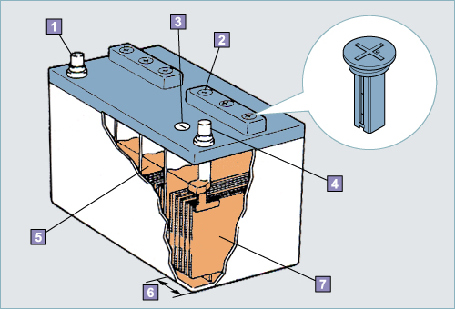
BATTERY

Slide 2
หน้าที่แบตเตอรี่

Slide 3
สภาวะแบตเตอรี่

Slide 4
ชนิดของแบตเตอรี่

Slide 5
แบตเตอรี่ที่เรานิยมใช้ในรถยนต์

Slide 6
โครงสร้างของแบตเตอรี่

Slide 7
โครงสร้างของแบตเตอรี่

Slide 8
โครงสร้างของแบตเตอรี่

Slide 9
โครงสร้างของแบตเตอรี่

Slide 10
โครงสร้างของแบตเตอรี่

Slide 11
ส่วนประกอบแบตเตอรี่

Slide 12
ส่วนประกอบแบตเตอรี่

Slide 13
การดูข้อกำหนดแบตเตอรี่

Slide 14
ปฏิกิริยาทางเคมีของแบตเตอรี่

Slide 15
ปฏิกิริยาทางเคมีของแบตเตอรี่

Slide 16
ปฏิกิริยาทางเคมีของแบตเตอรี่

Slide 17
ปฏิกิริยาทางเคมีของแบตเตอรี่

Slide 18
ปฏิกิริยาทางเคมีของแบตเตอรี่

Slide 19
ปฏิกิริยาทางเคมีของแบตเตอรี่

Slide 20
หน้าที่แบตเตอรี่

Slide 21
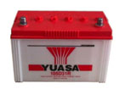
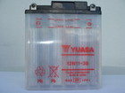
แบตเตอรี่แบบต่างฯ

Slide 22
สิ่งควรรู้จากแบตเตอรี่

Slide 23
สิ่งควรรู้

Slide 24
สิ่งควรรู้

Slide 25
สิ่งควรรู้

Slide 26
สิ่งควรรู้

Slide 27
สิ่งควรรู้

Slide 28
สิ่งควรรู้

Slide 29
สิ่งควรรู้

Slide 30
การพ่วงแบตเตอรี่

Slide 31
การพ่วงแบตเตอรี่

Slide 32
สายพ่วงแบตเตอรี่

Slide 33
การพ่วงแบตเตอรี่

Slide 34
แบตเตอรี่ในรถยนต์

Slide 35
แบตเตอรี่ในรถยนต์

Slide 36
การดูแลรักษาแบตเตอรี่

Slide 37
การดูแลรักษาแบตเตอรี่

Slide 38
การดูแลรักษาแบตเตอรี่

Slide 39
การดูแลรักษาแบตเตอรี่

Slide 40
การดูแลรักษาแบตเตอรี่

Slide 41
การดูแลรักษาแบตเตอรี่

Slide 42
การตรวจสอบแบตเตอรี่

Slide 43
การตรวจสอบแบตเตอรี่

Slide 44
การตรวจสอบแบตเตอรี่

Slide 45
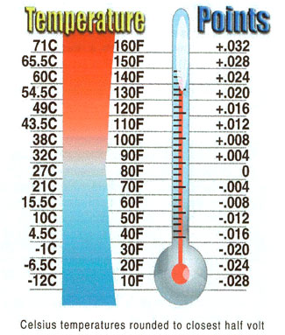
การตรวจสอบแบตเตอรี่

Slide 46
การตรวจสอบแบตเตอรี่

